Slide 1

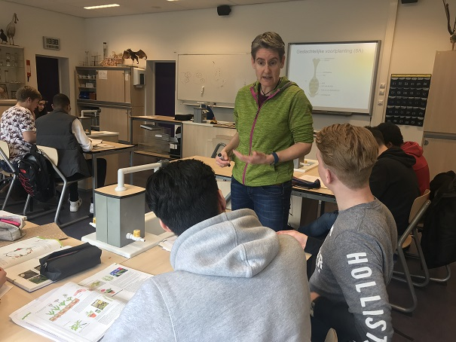
Formatief evalueren
In de biologieles
Cindy Stienstra

Slide 2
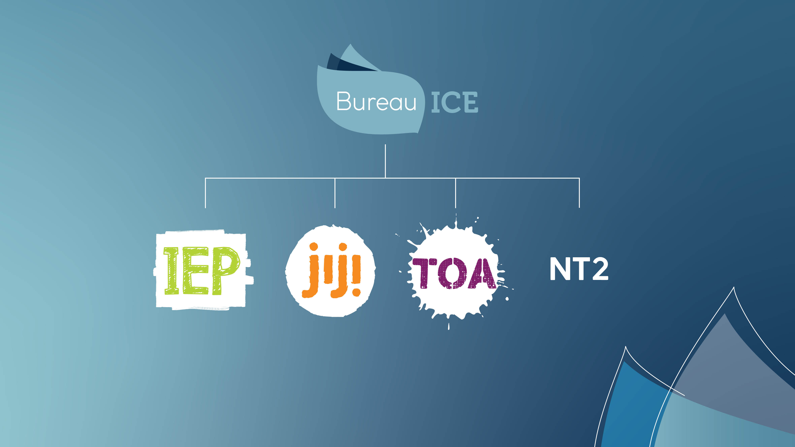

Slide 3


Slide 4
In deze workshop
Wat is formatief evalueren (ook alweer)?
Praktische formatieve werkvormen voor in de biologieles.
Notes:
Wij stellen zelf ook leerdoelen voor deze sessie

Slide 5
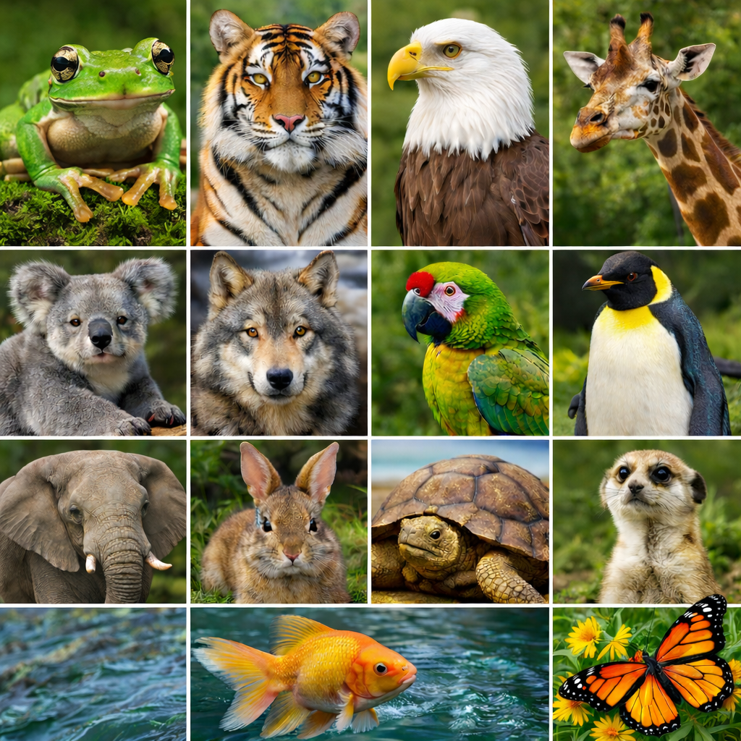
Entree ticket
Hoe gaat het op dit moment met formatief evalueren in je onderwijs?
Kies daar een plaatje bij.
Licht je keuze toe.
Notes:
Laat cursisten daarna tweetallen vormen en “Eén minuutje maar” opzoeken (eerste werkvorm).
Deel aan iedereen individueel een kaartje met een onderwerp / thema uit.
Hier moet iedere cursist straks één minuut over gaan praten tegen zijn partner.
Cursisten volgen verder de aanwijzingen van de opdracht op papier.
Houd de tijd bij met een timer, online of op telefoon. / wekker.
Als beide cursisten 1 minuut hebben gepraat + feedback hebben opgehaald: reflectie.
IN de klas goed te gebruiken – ook bij talen!
Hoe krijg je leerlingen serieus aan het werk? Door te beloven dat na de oefenfase drie leerlingen te selecteren die het voor de klas gaan doen.

Slide 6

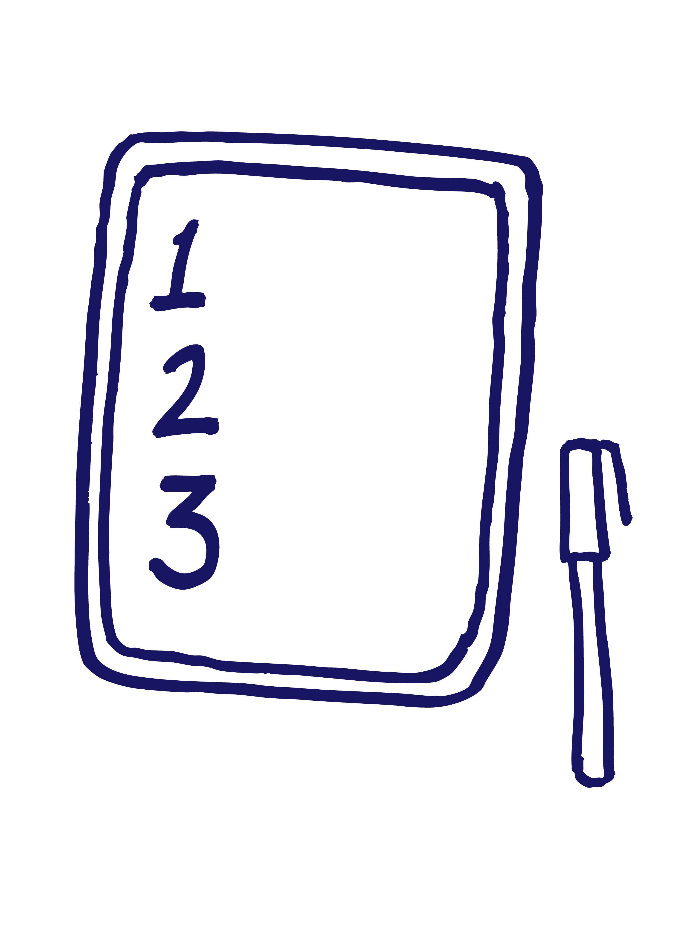
De drie basisvragen
Welke drie vragen vormen de basis van formatief evalueren?

Slide 7
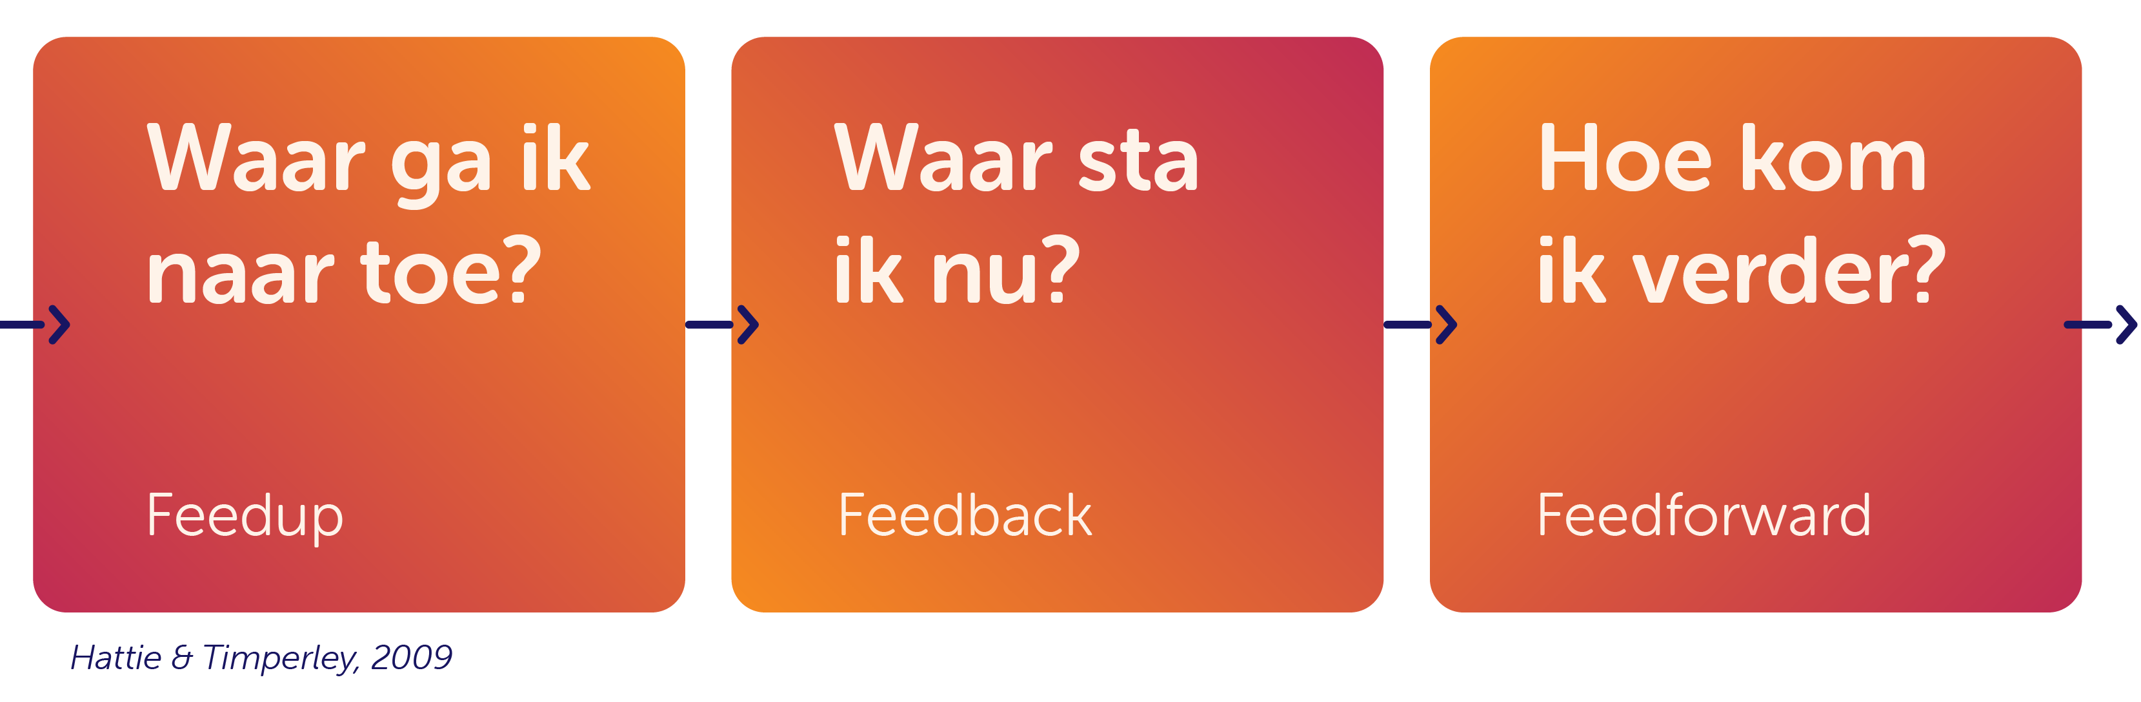
De basis van formatief evalueren:
Notes:
We zijn eigenlijk al begonnen met FE door deze eerste werkvorm
FE kun je ook zo noemen: leerdoelgericht werken.
Eerst leerdoelen verhelderd: die van hen (Boarding Pass) en die van ons.
Toen opgehaald waar ze staan: Fist to Five.
Nu bepalen hoe we verder gaan komen.
Deze drie vragen zijn de basis van FE en komen telkens terug – meerdere malen per les.
Formatief evalueren: moeilijke woorden, lastige term. Leerdoelgericht werken dekt de lading beter: niet richten op prestatie / cijfer, maar op het bereiken van bepaalde leerdoelen.

Slide 8
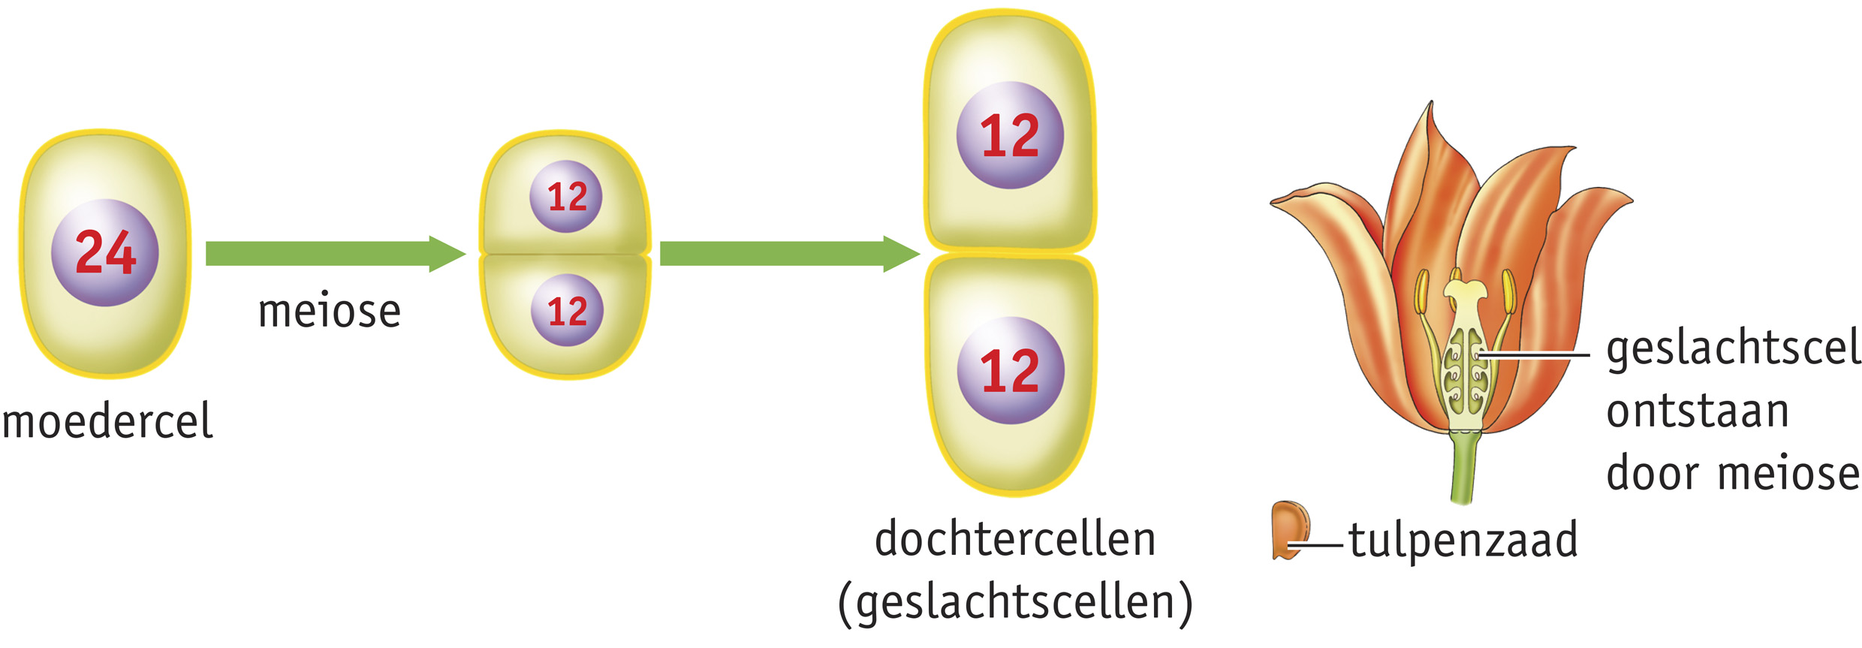
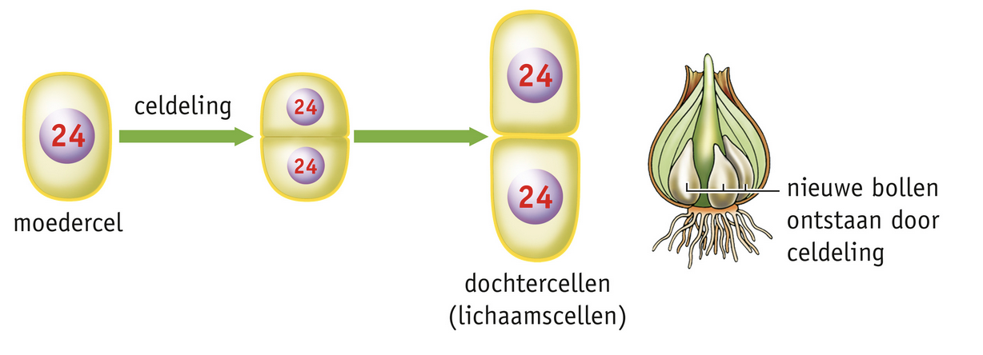
Praatplaatje
Leg m.b.v. beide plaatjes uit wat de verschillen zijn tussen tussen geslachtelijke en ongeslachtelijke voortplanting.
Leg het voordeel van geslachtelijke voortplanting uit m.b.v. de plaatjes.
Notes:
We zijn eigenlijk al begonnen met FE door deze eerste werkvorm
FE kun je ook zo noemen: leerdoelgericht werken.
Eerst leerdoelen verhelderd: die van hen (Boarding Pass) en die van ons.
Toen opgehaald waar ze staan: Fist to Five.
Nu bepalen hoe we verder gaan komen.
Deze drie vragen zijn de basis van FE en komen telkens terug – meerdere malen per les.
Formatief evalueren: moeilijke woorden, lastige term. Leerdoelgericht werken dekt de lading beter: niet richten op prestatie / cijfer, maar op het bereiken van bepaalde leerdoelen.

Slide 9
Praatplaatje – de regels
Laat de leerling een gerichte vraag beantwoorden m.b.v. het plaatje.
Laat een van de leerlingen die heeft geluisterd het vervolgens uitleggen.
Iedereen moet het kunnen uitleggen!
Notes:
We zijn eigenlijk al begonnen met FE door deze eerste werkvorm
FE kun je ook zo noemen: leerdoelgericht werken.
Eerst leerdoelen verhelderd: die van hen (Boarding Pass) en die van ons.
Toen opgehaald waar ze staan: Fist to Five.
Nu bepalen hoe we verder gaan komen.
Deze drie vragen zijn de basis van FE en komen telkens terug – meerdere malen per les.
Formatief evalueren: moeilijke woorden, lastige term. Leerdoelgericht werken dekt de lading beter: niet richten op prestatie / cijfer, maar op het bereiken van bepaalde leerdoelen.

Slide 10
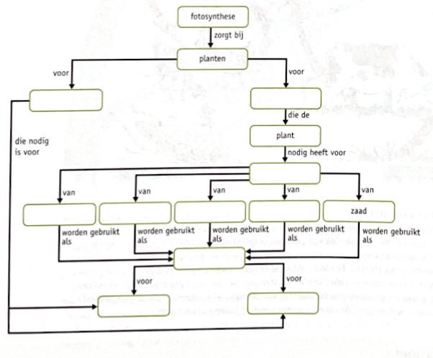
Praatplaatje met invullen
Opties:
Laat lln alle begrippen zelf invullen.
Geef een paar begrippen en laat de lln kiezen en aanvullen.
Geef alle begrippen + een paar teveel.
Geef precies alle begrippen.
Notes:
We zijn eigenlijk al begonnen met FE door deze eerste werkvorm
FE kun je ook zo noemen: leerdoelgericht werken.
Eerst leerdoelen verhelderd: die van hen (Boarding Pass) en die van ons.
Toen opgehaald waar ze staan: Fist to Five.
Nu bepalen hoe we verder gaan komen.
Deze drie vragen zijn de basis van FE en komen telkens terug – meerdere malen per les.
Formatief evalueren: moeilijke woorden, lastige term. Leerdoelgericht werken dekt de lading beter: niet richten op prestatie / cijfer, maar op het bereiken van bepaalde leerdoelen.

Slide 11

Praatplaatje zelf maken
Leg uit hoe de lichaamstemperatuur van het menselijk lichaam constant wordt gehouden m.b.v. een zelf getekende regelkring.
Notes:
We zijn eigenlijk al begonnen met FE door deze eerste werkvorm
FE kun je ook zo noemen: leerdoelgericht werken.
Eerst leerdoelen verhelderd: die van hen (Boarding Pass) en die van ons.
Toen opgehaald waar ze staan: Fist to Five.
Nu bepalen hoe we verder gaan komen.
Deze drie vragen zijn de basis van FE en komen telkens terug – meerdere malen per les.
Formatief evalueren: moeilijke woorden, lastige term. Leerdoelgericht werken dekt de lading beter: niet richten op prestatie / cijfer, maar op het bereiken van bepaalde leerdoelen.

Slide 12
Praatplaatje zelf maken - woordweb
Maak een woordweb met de volgende woorden: CO2, fossiele brandstoffen, fotosynthese, versterkt broeikaseffect, permafrost, methaan, ijskappen, zeespiegel en temperatuur.
Leg m.b.v. je zelf getekende woordweb uit hoe het versterkte broeikaseffect zichzelf in stand houdt.
Notes:
We zijn eigenlijk al begonnen met FE door deze eerste werkvorm
FE kun je ook zo noemen: leerdoelgericht werken.
Eerst leerdoelen verhelderd: die van hen (Boarding Pass) en die van ons.
Toen opgehaald waar ze staan: Fist to Five.
Nu bepalen hoe we verder gaan komen.
Deze drie vragen zijn de basis van FE en komen telkens terug – meerdere malen per les.
Formatief evalueren: moeilijke woorden, lastige term. Leerdoelgericht werken dekt de lading beter: niet richten op prestatie / cijfer, maar op het bereiken van bepaalde leerdoelen.

Slide 13
Dobbelsteenvragen
Hoe kan jij het praatplaatje inzetten in je onderwijs?
Op welke momenten in je onderwijs past het praatplaatje? Licht toe.
Welke formatieve werkvorm zet jij veel in in je lessen?
Wat staat jou te doen m.b.t. formatief evalueren in je onderwijs?
Welke vraag heb jij nog aan de anderen?
Wat neem je mee uit deze workshop?
Notes:
We zijn eigenlijk al begonnen met FE door deze eerste werkvorm
FE kun je ook zo noemen: leerdoelgericht werken.
Eerst leerdoelen verhelderd: die van hen (Boarding Pass) en die van ons.
Toen opgehaald waar ze staan: Fist to Five.
Nu bepalen hoe we verder gaan komen.
Deze drie vragen zijn de basis van FE en komen telkens terug – meerdere malen per les.
Formatief evalueren: moeilijke woorden, lastige term. Leerdoelgericht werken dekt de lading beter: niet richten op prestatie / cijfer, maar op het bereiken van bepaalde leerdoelen.

Slide 14
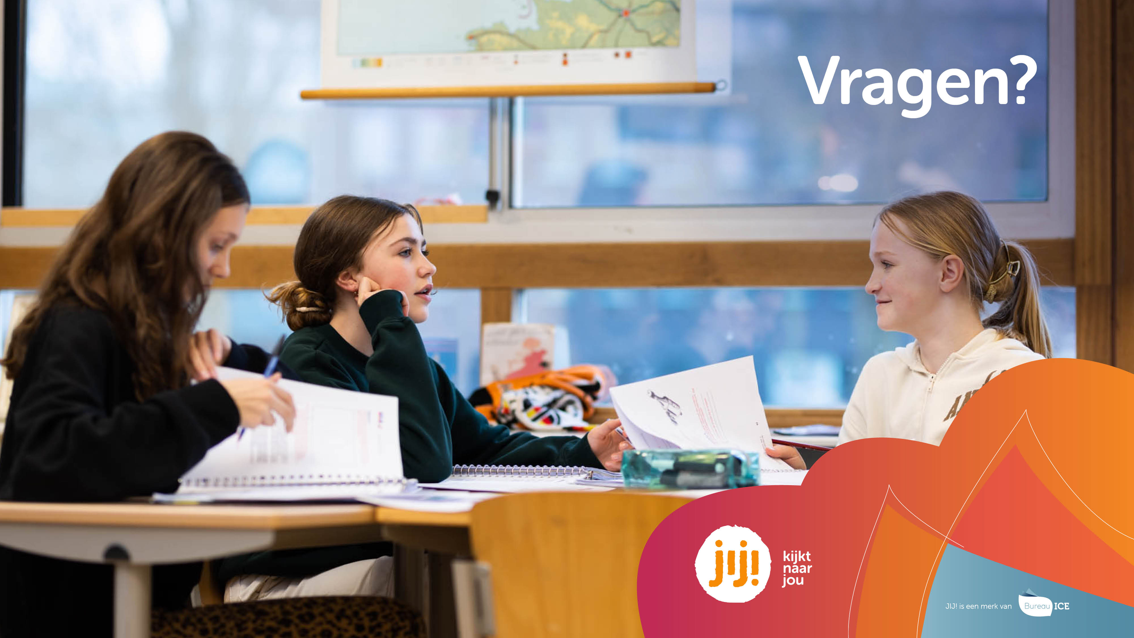
Notes:
Als ze willen en tijd hebben, kunnen ze met sectiegenoten een werkvorm uit het boekje uitkiezen en uitwerken voor hun eigen les binnenkort.
Laat ze dan nadenken over alle 5 fases.

Slide 15



JIJ! Toolkit
Praktische voorbeelden en downloads die ondersteunen bij het maken van een goede toets
of bij formatief handelen.

